Slide 1
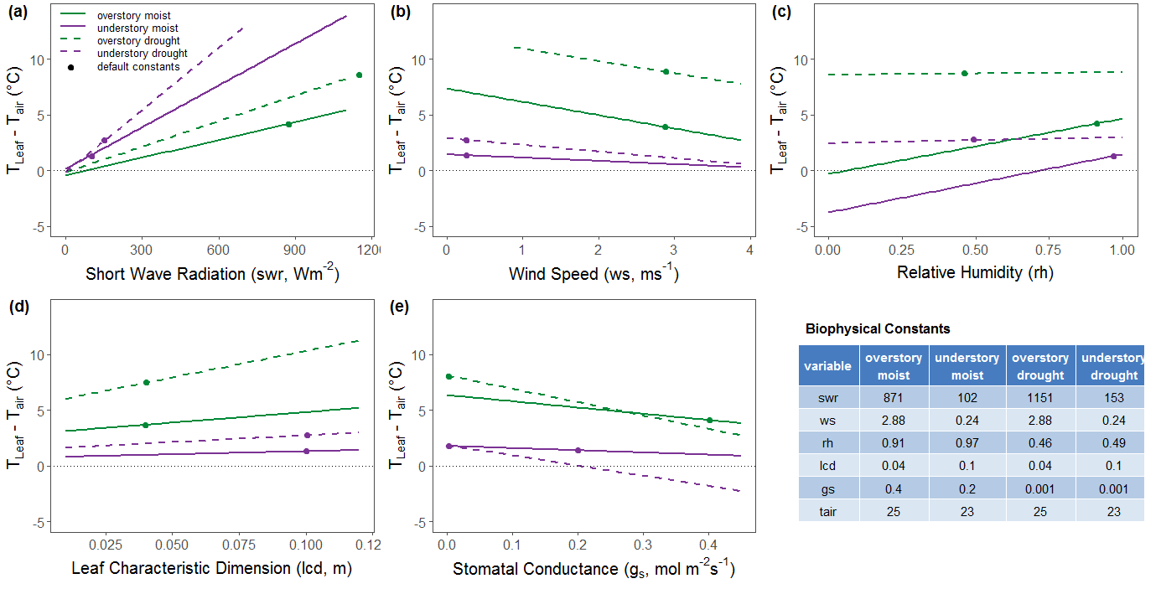
(RH)
RH
g_{s}
T_{air}

